Slide 1
05 - 프로젝트 계획 & 관리 #2

Slide 2
간트 차트(Gantt Chart)
프로젝트의 스케쥴링 및 자원 계획을 수립하기 위해 사용하는 일정 표현 기법
참고: 프로젝트 관리 소프트웨어들에서 “로드맵” 이란 이름으로 표시되기도 함
각 업무의 시작과 끝을 바(Bar) 형태로 표시
바의 길이에 비례하여 소요 시간을 나타냄

Slide 3
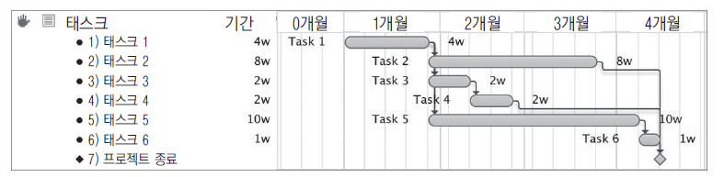
간트 차트(Gantt Chart)
작업목록
작업별 타임라인
슬랙 타임
작업 종속성

Slide 4
간트 차트를 이용한 자원 할당
소프트웨어 개발에 필요한 자원 종류
인력: 작업을 수행할 인원과 투입률 자원 중 거의 대부분을 차지함
예: 홍길동(50%) → 주40시간 full-time 일하는 작업자 홍길동의 시간 중 50% 사용
장비: 작업을 수행하기 위해 필요한 소프트웨어/하드웨어
예: Deep learning 프로젝트를 가정했을 때, 가용 GPU 서버들 고가의 통계 프로그램을 사용하는 프로젝트에서, 통계 프로그램 라이선스들
재료: 주어진 작업을 수행할 때 필요한 소모품이나 자료
예: 결과물을 종이로 출력하는 경우 A4 용지

Slide 5
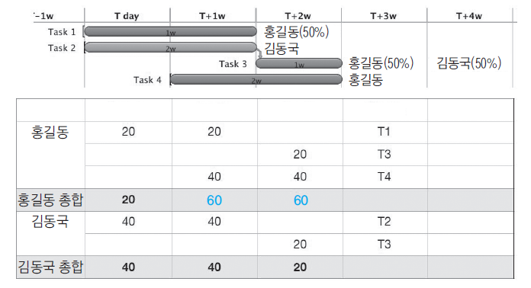
간트 차트를 이용한 자원 할당
작업별 타임라인 정보에
인력의 투입률을 같이 표시
Task1 에 대하여
기간별 홍길동의 투입 시간
투입 인력의 기간별 작업 시간표

Slide 6
간트 차트(Gantt Chart)
장점
프로젝트 진행 상황을 시각화
작업간 종속 관계 모니터링
효과적인 자원 관리
단점
상세한 정보를 추가할 수록 시각화 하기가 어려워짐

Slide 7
애자일 모델과 간트 차트
간트 차트는 폭포수 모델에서 뿐만 아니라 애자일 모델에서도 사용 가능
폭포수 모델에서 사용: 각 단계 혹은 단계를 세분화한 마일스톤 내에서 세부 작업들 간 일정 표현에 사용
애자일 모델에서 사용: 각 반복 (iteration 혹은 sprint) 안에서 세부 작업들 간 일정 표현에 사용

Slide 8
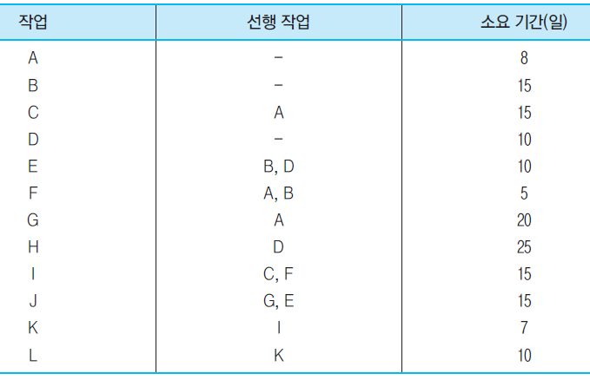
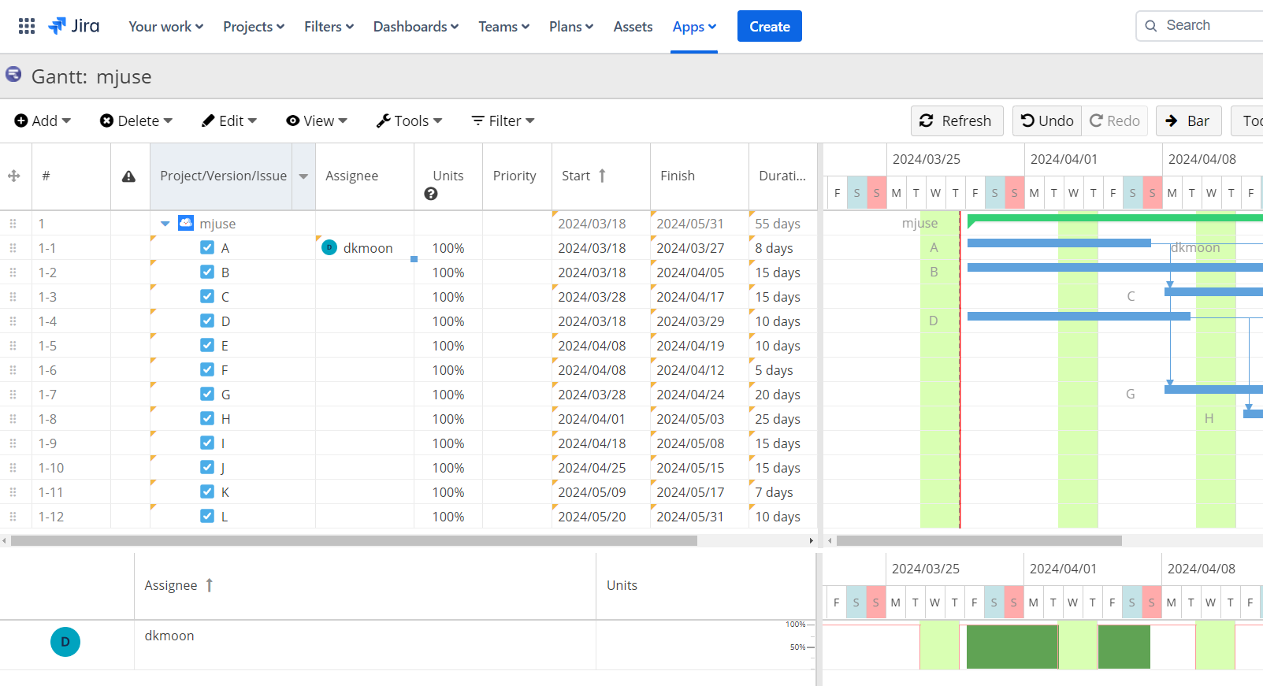
간트 차트 소프트웨어 예시: Jira 의 WBS-Gantt App

Slide 9
비용 예측
개발 착수 전 프로젝트 계획 단계에서 이루어져야 함
프로젝트의 비용 대비 수익을 사전에 알고 착수 여부를 결정할 수 있음
프로젝트가 진행되는 동안 일정 지연으로 비용이 과도하게 증가하지 않는지 모니터링 할 수 있음

Slide 10
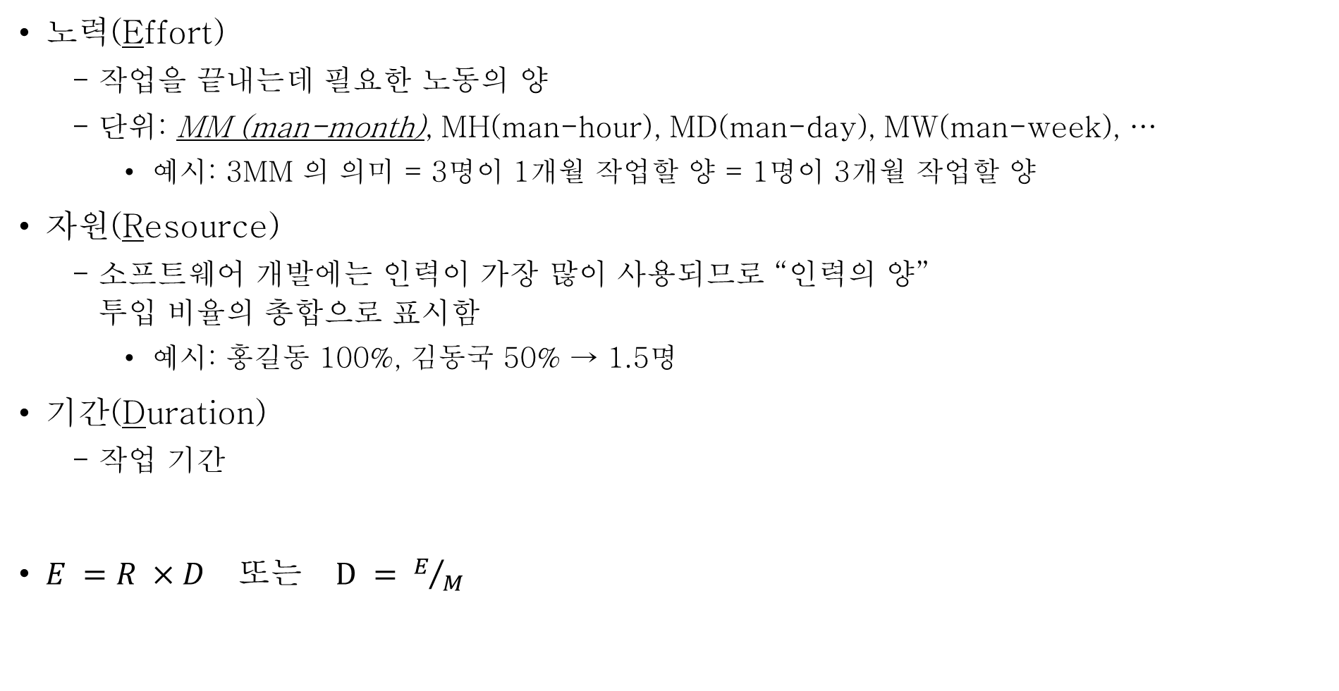
비용 예측 관련 용어
노력(Effort)
작업을 끝내는데 필요한 노동의 양
단위: MM (man-month), MH(man-hour), MD(man-day), MW(man-week), …
예시: 3MM 의 의미 = 3명이 1개월 작업할 양 = 1명이 3개월 작업할 양
자원(Resource)
소프트웨어 개발에는 인력이 가장 많이 사용되므로 “인력의 양” 투입 비율의 총합으로 표시함
예시: 홍길동 100%, 김동국 50% → 1.5명
기간(Duration)
작업 기간
$E =R ×D$ 또는 $D = E/M$

Slide 11
비용 예측의 어려움
보통 MM 으로 표시되는 노력(Effort) 를 추정하는 것이 중요함
그런데 노력은 추정하기 쉽지 않음
이유
설계를 포함한 계획 자체가 불확실함
보통 낙관적으로 예측함
누구도 자신이 무능한 사람으로 보이고 싶지 않기 때문에 낙관적으로 예측하게 됨
예: “이 정도 구현은 하루면 된다” → 실제 일주일 걸림

Slide 12
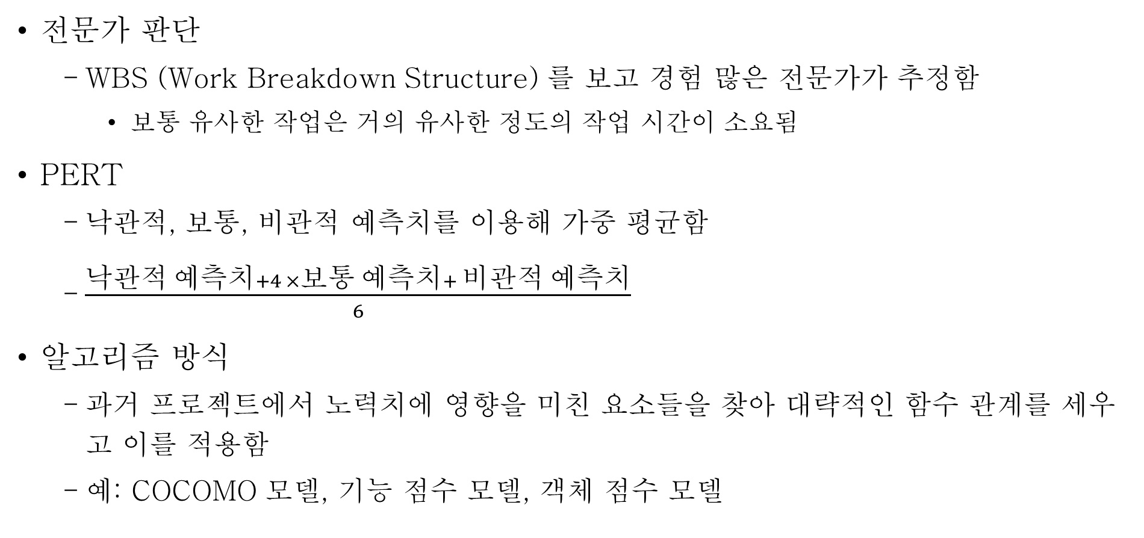
비용 예측 기법 (A.K.A 노력치 예측 기법)
전문가 판단
WBS (Work Breakdown Structure) 를 보고 경험 많은 전문가가 추정함
보통 유사한 작업은 거의 유사한 정도의 작업 시간이 소요됨
PERT
낙관적, 보통, 비관적 예측치를 이용해 가중 평균함
$\frac{낙관적 예측치+4 ×보통 예측치+ 비관적 예측치}{6}$
알고리즘 방식
과거 프로젝트에서 노력치에 영향을 미친 요소들을 찾아 대략적인 함수 관계를 세우고 이를 적용함
예: COCOMO 모델, 기능 점수 모델, 객체 점수 모델

Slide 13
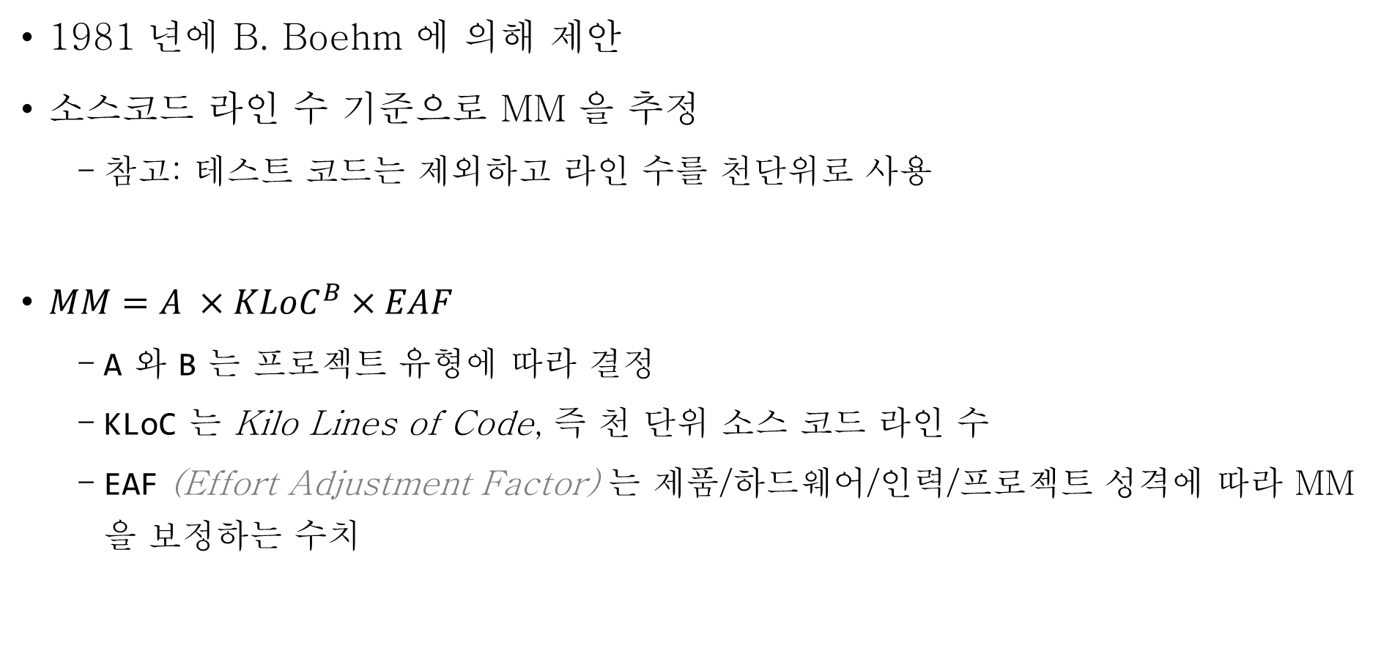
COCOMO-81 (Constructive Cost Model)
1981 년에 B. Boehm 에 의해 제안
소스코드 라인 수 기준으로 MM 을 추정
참고: 테스트 코드는 제외하고 라인 수를 천단위로 사용
$MM=A ×{KLoC}^{B}×EAF$
A 와 B 는 프로젝트 유형에 따라 결정
KLoC 는 Kilo Lines of Code, 즉 천 단위 소스 코드 라인 수
EAF (Effort Adjustment Factor) 는 제품/하드웨어/인력/프로젝트 성격에 따라 MM 을 보정하는 수치

Slide 14
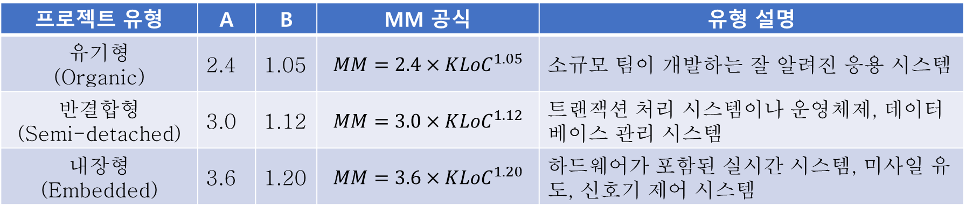

COCOMO-81 (Constructive Cost Model)
$MM=A ×{KLoC}^{B}×EAF$
프로젝트 유형 | A | B | MM 공식 | 유형 설명
유기형 (Organic) | 2.4 | 1.05 | $$MM=2.4×{KLoC}^{1.05}$$ | 소규모 팀이 개발하는 잘 알려진 응용 시스템
반결합형 (Semi-detached) | 3.0 | 1.12 | $$MM=3.0×{KLoC}^{1.12}$$ | 트랜잭션 처리 시스템이나 운영체제, 데이터베이스 관리 시스템
내장형 (Embedded) | 3.6 | 1.20 | $$MM=3.6×{KLoC}^{1.20}$$ | 하드웨어가 포함된 실시간 시스템, 미사일 유도, 신호기 제어 시스템

Slide 15
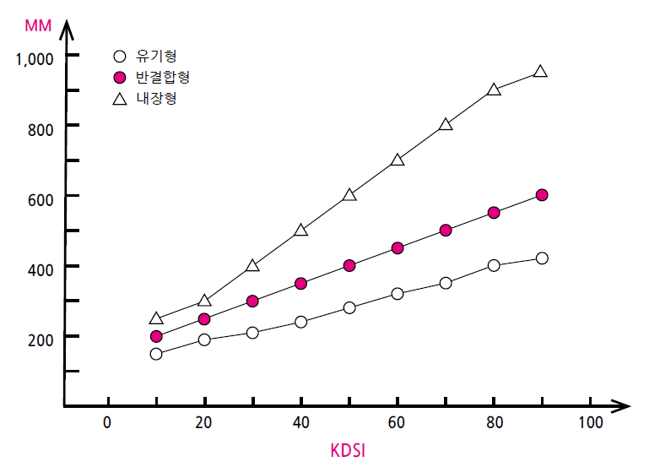
COCOMO-81 (Constructive Cost Model)
MM
KLoC

Slide 16

COCOMO-81 (Constructive Cost Model)
$MM=A ×{KLoC}^{B}×EAF$에서 EAF
아래 노력 승수 요소들에 해당되는 것들의 곱으로 나타냄
 | 비용 드라이버 | 비율
 |  | 매우낮음 | 낮음 | 보통 | 높음 | 매우높음
제품특성 | 요구되는 신뢰도 | 0.75 | 0.88 | 1.00 | 1.15 | 1.40
 | DB 크기 |  | 0.94 | 1.00 | 1.08 | 1.65
 | 제품의 복잡도 | 0.70 | 0.85 | 1.00 | 1.15 | 1.30
하드웨어 특성 | 실행시간의 제약 |  |  | 1.00 | 1.11 | 1.30
 | 주기억 장치의 제약 |  |  | 1.00 | 1.06 | 1.21
 | 가상서버 휘발성 |  | 0.87 | 1.00 | 1.15 | 1.30
 | 처리 시간 |  | 0.87 | 1.00 | 1.07 | 1.15
인력 특성 | 분석가의 능력 | 1.46 | 1.19 | 1.00 | 0.86 | 0.71
 | 응용 경험 | 1.29 | 1.13 | 1.00 | 0.91 | 0.82
 | 컴퓨터와의 친숙성 | 1.42 | 1.17 | 1.00 | 0.86 | 0.70
 | 프로그래머 능력 | 1.21 | 1.10 | 1.00 | 0.90
 | 프로그래밍 언어 경험 | 1.14 | 1.07 | 1.00 | 0.95
프로젝트 특성 | 소프트웨어 공학 원리의 사용 | 1.24 | 1.10 | 1.00 | 0.91 | 0.82
 | 소프트웨어 도구의 사용 | 1.24 | 1.10 | 1.00 | 0.91 | 0.83
 | 요구되는 개발 일정 | 1.23 | 1.08 | 1.00 | 1.04 | 1.10

Slide 17
COCOMO-81 (Constructive Cost Model)
단점
프로젝트 초기 단계에서 소스 코드 라인수를 예측하기 어려움
더욱이 프로그래밍 언어에 따라 코드 라인수는 크게 변함
MM 을 결정하는 공식에 적용되는 파라미터들 (A, B, EAF) 이 매우 주관적임
과거 경험이 있는 조직이라면 어느 정도 맞는 파라미터를 선택할 수 있으나 경험이 적은 조직에서는 파라미터 선택이 어려움

Slide 18
COCOMO II
COCOMO-81 을 개선하여 1995 년 발표
소프트웨어 개발 프로젝트의 진행 정도에 따라 다음 3단계로 나누고 각 단계별로 각각 다른 비용 산정 모델을 적용함
응용 조합 모델 (Application Composition; 프로토타입 만드는 단계)
화면이나 출력 등의 UI 및 3세대 언어 (고급 언어) 컴포넌트 개수를 세어 응용 점수 (application points) 를 계산하고 이를 통해 MM 을 추정
초기 설계 모델 (Early Designed Model)
기능 점수 (Function points) 를 계산하고 이를 통해 MM 을 추정
설계 이후 모델 (Post-Architecture Model)
LoC (Lines of Code) 를 예측하고 이를 통해 MM 을 추정

Slide 19
COCOMO II - 프로토타입 만드는 단계 예시
응용을 구성하는 화면 및 출력물(보고서), 3세대 언어 컴포넌트 숫자를 카운트
참고: 1세대 언어=기계어, 2세대 언어=어셈블리어, 3세대 언어=그 이후…
화면과 보고서의 복잡도 수준을 결정
화면과 보고서, 3세대 언어 컴포넌트를 위한 복잡도 가중치 결정
Object Point (OP) = 화면, 보고서, 3세대 언어 컴포넌트 숫자 * 복잡도 가중치
코드 재사용률을 예측하여 OP 를 보정하여 “New Object Point (NOP)” 계산
NOP 를 이용하여 “객체 점수 생산성(PROD)” 를 결정
PROD 를 이용해 MM 계산

Slide 20
기능 점수 (Function Points)
구현이 되지 않은 상태에서 소스 코드 라인수를 예측하는 것은 매우 어려움
따라서 그 대신 소프트웨어가 갖는 기능 개수로 소프트웨어 규모와 복잡도를 계산하고 이를 통해 MM 을 추정
기능 예시
입력 자료 개수
출력 개수
대화형 질의 기능 개수
다루는 파일 개수
다른 시스템과의 인터페이스
즉, 제공하는 기능을 기초로 소프트웨어 기능을 추측

Slide 21

기능 점수 계산
$FP =GFP ×PCA$
GFP(Gross Function Point)
5가지 기능 분야의 개수와 복잡도로부터 계산
PCA(Processing Complexity Adjustment)
처리 복잡도 계산표에 의해서 계산

Slide 22
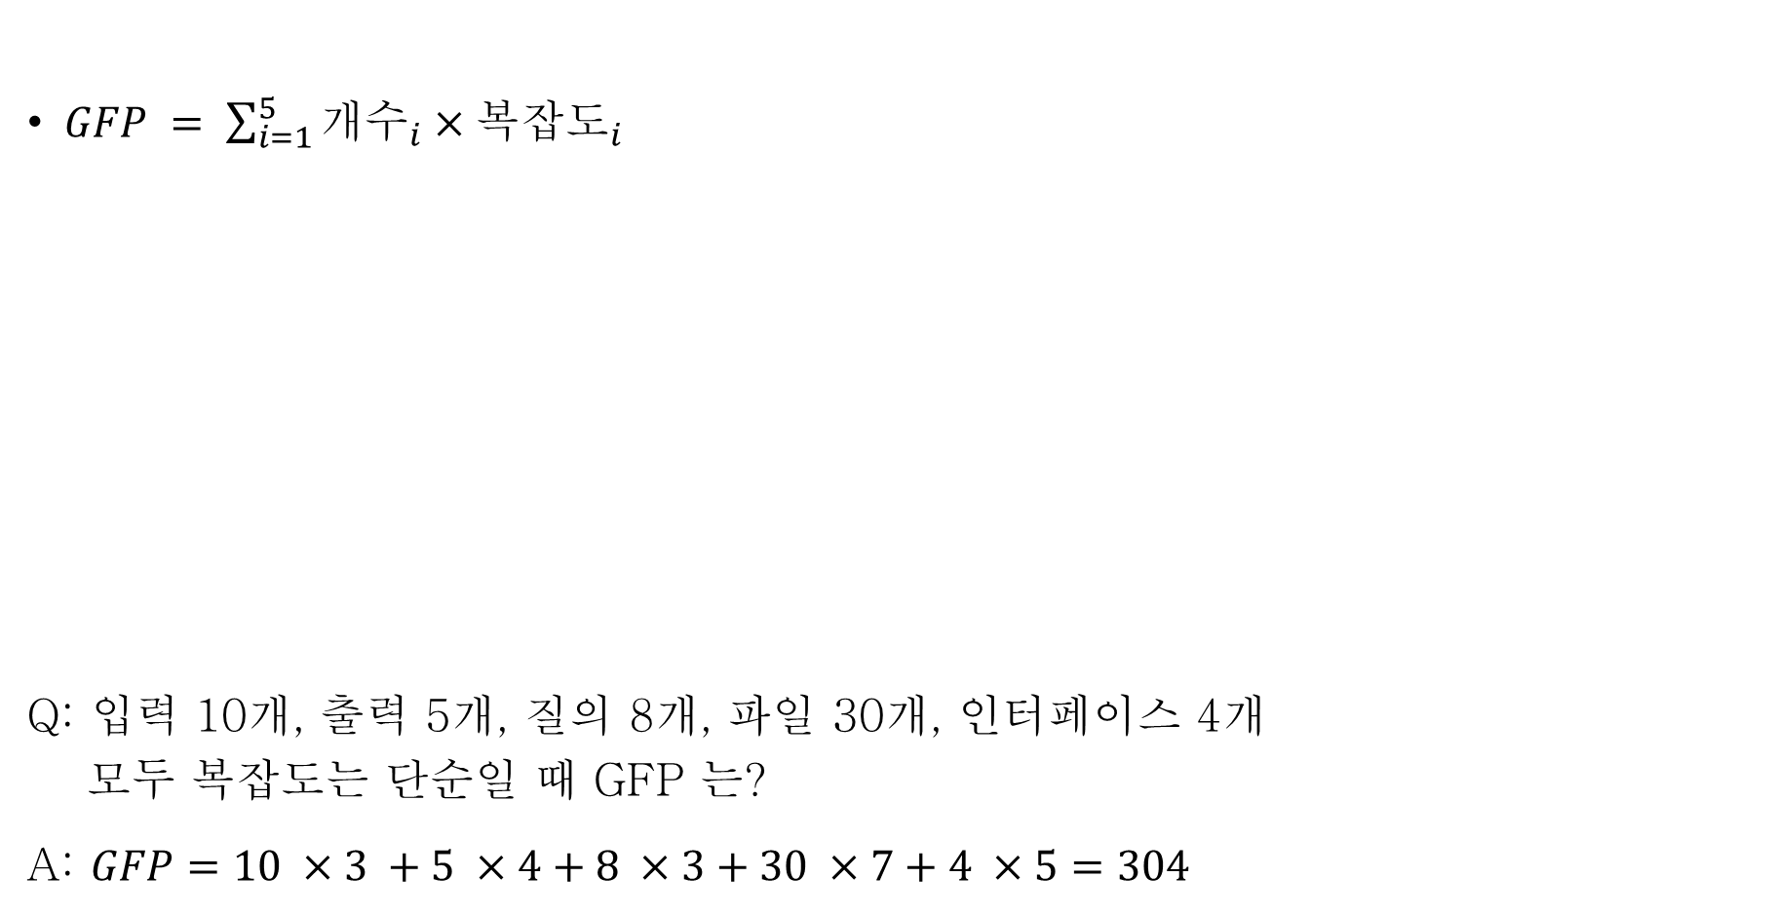
GFP 계산
$GFP = \sum_{i=1}^{5}{{개수}_{i}×{복잡도}_{i}}$
Q: 입력 10개, 출력 5개, 질의 8개, 파일 30개, 인터페이스 4개 모두 복잡도는 단순일 때 GFP 는?
A: $GFP=10 ×3 +5 ×4+8 ×3+30 ×7+4 ×5=304$
 | 기능분야 | 개수 | 복잡도
 |  |  | 단순 | 보통 | 복잡
1 | 입력 |  | 3 | 4 | 6
2 | 출력 |  | 4 | 5 | 7
3 | 질의 |  | 3 | 4 | 6
4 | 파일 |  | 7 | 10 | 15
5 | 인터페이스 |  | 5 | 7 | 10

Slide 23
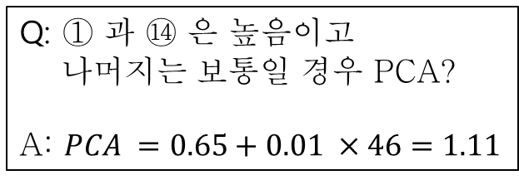

PCA 계산
다음 표의 항목들에 0~5 점을 매기고, $PCA=0.65+0.01\sum_{i=1}^{14}{{항목점수}_{i}}$ 로 계산
참고: 0 점은 해당 없음, 3점은 보통, 5점은 복잡도 높음
특성
①시스템이 신뢰도 높은 백업과 복구를 요구하는가?
②데이터 통신이 필요한가?
③분산 처리 기능이 있는가?
④성능이 중요한가?
⑤시스템 과부하 운용 환경에서 실행되는가?
⑥온라인 데이터 입력이 필요한가?
⑦온라인 입력이 다중 화면 위에 구축되기 위하여 입력 트랜잭션이 필요한가?
⑧마스터 파일이 온라인으로 갱신되어야 하는가?
⑨입력, 출력, 파일, 질의가 복잡한가?
⑩내부 처리가 복잡한가?
⑪재사용 되도록 설계되어야 하나?
⑫변환과 설치가 설계에 포함되어야 하나?
⑬다중 사이트에 설치되기 위하여 설계되었나?
⑭변경과 사용이 쉽도록 설계되었나?
Q: ① 과 ⑭ 은 높음이고 나머지는 보통일 경우 PCA?
A: $PCA =0.65+0.01 ×46=1.11$

Slide 24

FP 계산 예시
Q: 앞의 두 예에서 GFP = 304, PCA = 1.11 이었을 때, 이 소프트웨어의 FP는?
A: $FP=GFP ×PCA=304 ×1.11=337.44$
Q: 개발팀이 매월 60 기능 점수(FP)를 구현할 수 있다고 할 때, 최종 MM 값은?
A: $MM={FP}/{생산성}={337.44}/{60}=5.624$

Slide 25
국내 기능 점수 산정 가이드
한국소프트웨어 산업협회에서 매년 소프트웨어 개발 사업 대가 산정 기준을 제시
링크: https://www.sw.or.kr/site/sw/01/10101000000002017062610.jsp
기능 타입
외부 입력: 내부 파일의 내용에 영향을 주는 입력을 트랜젝션 단위로 카운트
외부 출력: 외부로 표출되는 출력을 트랜젝션 단위로 카운트
내부 논리 파일: 시스템에 존재하는 사용자 데이터 및 제어 정보 그룹을 카운트
외부 인터페이스 파일: 시스템 사이 전달되는 파일 카운트
외부 조회: 외부 조회 카운트

Slide 26
국내 기능 점수 산정 가이드
기능 유형별 복잡도 판별표
기능 유형별 복잡도 가중치
내부논리파일과 외부인터페이스 |  |  |  | 외부 출력과 조회 |  |  |  | 외부 입력
레코드의 개수 | 자료 요소의 개수 |  |  | 파일타입개수 | 자료 요소의 개수 |  |  | 파일타입개수 | 자료 요소의 개수
 | 1~19 | 20~50 | 50+ |  | 1~5 | 6~19 | 20+ |  | 1~19 | 20~50 | 50+
3 | 단순 | 단순 | 중간 | 0~1 | 단순 | 단순 | 중간 | 0~1 | 단순 | 단순 | 중간
2~5 | 단순 | 중간 | 복잡 | 2~3 | 단순 | 중간 | 복잡 | 2~3 | 단순 | 중간 | 복잡
6+ | 단순 | 복잡 | 복잡 | 4+ | 중간 | 복잡 | 복잡 | 3+ | 중간 | 복잡 | 복잡
기능타입 | 복잡도 가중치 |  |  | 간이계산 값
 | 단순 | 중간 | 복잡
내부 논리 파일 | 7 | 10 | 13 | 7.5
외부 인터페이스 | 5 | 7 | 10 | 5.4
외부 입력 | 3 | 4 | 6 | 4
외부 출력 | 4 | 5 | 7 | 5.2
외부 조회 | 3 | 4 | 6 | 3.9

Slide 27
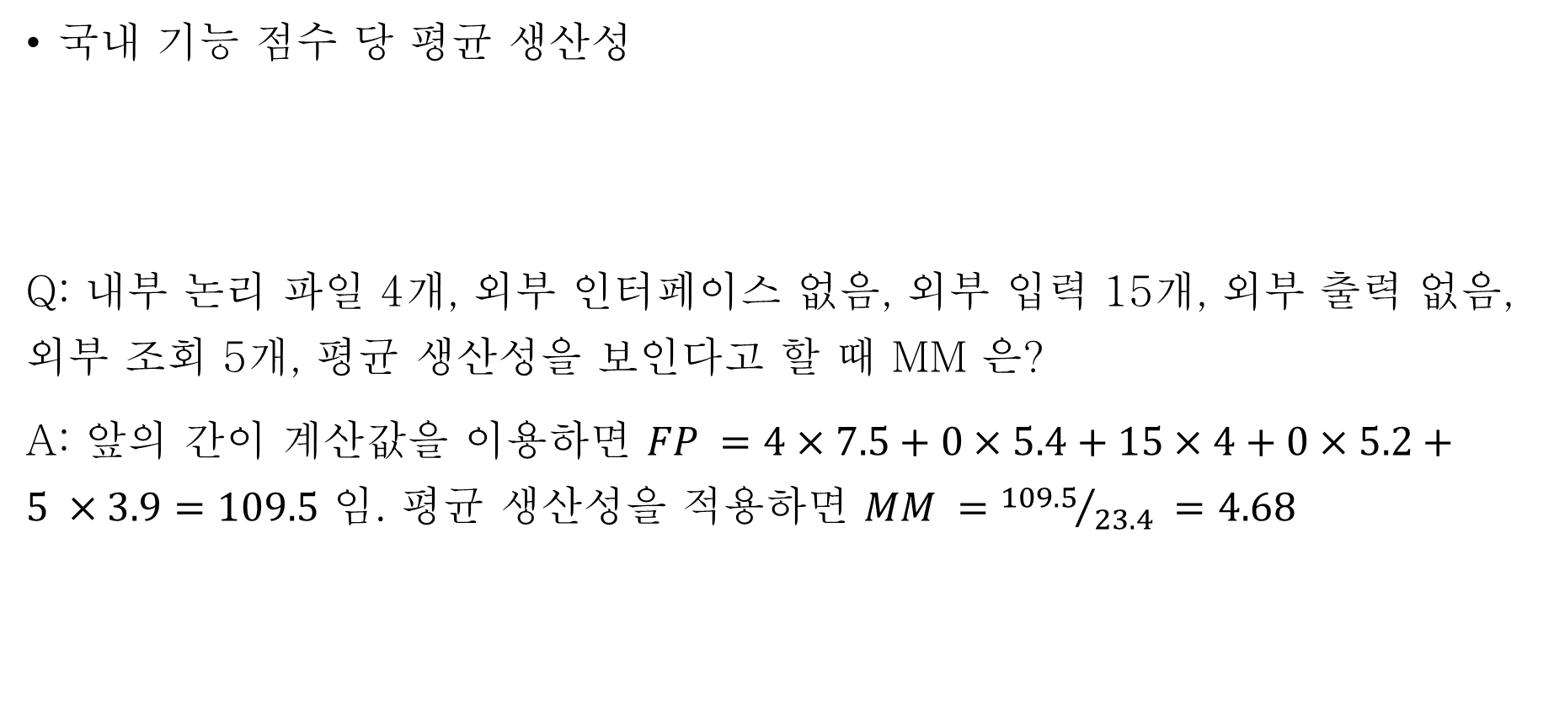
국내 기능 점수 산정 가이드
국내 기능 점수 당 평균 생산성
Q: 내부 논리 파일 4개, 외부 인터페이스 없음, 외부 입력 15개, 외부 출력 없음, 외부 조회 5개, 평균 생산성을 보인다고 할 때 MM 은?
A: 앞의 간이 계산값을 이용하면 $FP =4×7.5+0×5.4+15×4+0×5.2+5 ×3.9=109.5$ 임. 평균 생산성을 적용하면 $MM ={109.5}/{23.4} =4.68$
 | 예외값 하한 | 평균 생산성 | 예외값 상한
생산성(FP/MM) | 21.8 | 23.4 | 25.6

